Slide 1
Повторение по теме «Имя существительное»
(Урок-игра)
5 класс

Slide 2
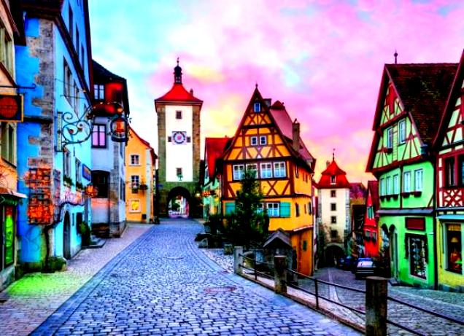
Королевство Существландия
Королевство
Существландия

Slide 3
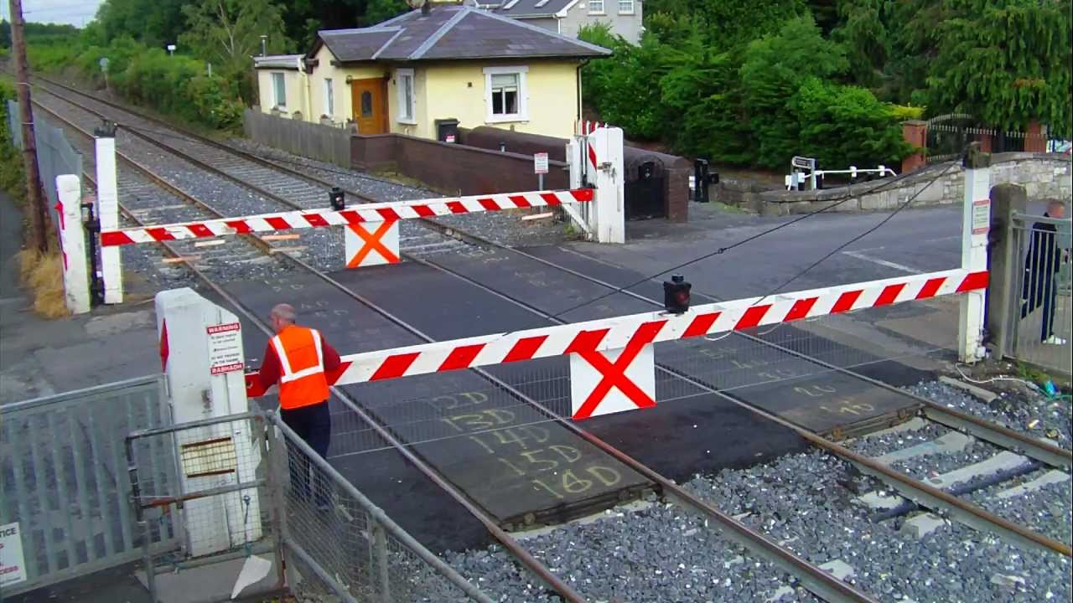
Пограничный контроль
Пограничный контроль

Slide 4

Весна

Slide 5
Найди среди слов одушевлённые имена существительные
Молодёжь, студенты, стая, школьники, народ,
мальчишки, парашютисты, детвора, взвод, разведчики, толпа, дети.

Slide 6

Добро пожаловать в королевство!

Slide 7
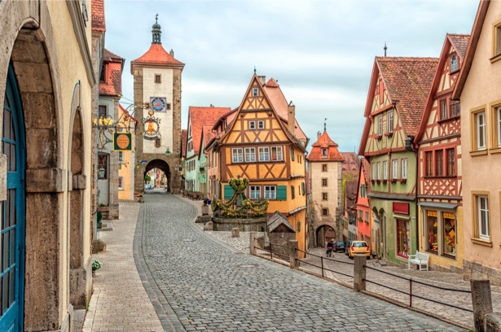
СТанция Собственнобург

Slide 8
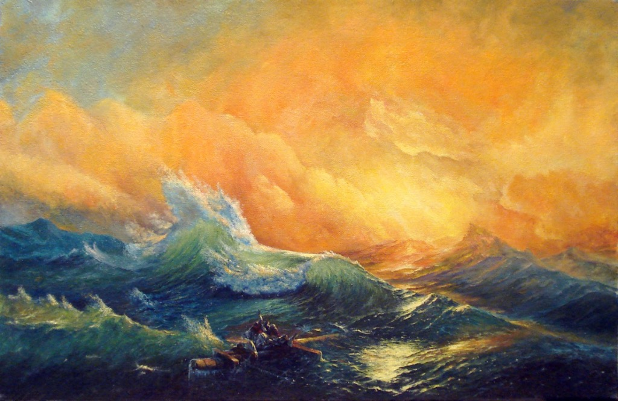

Slide 9
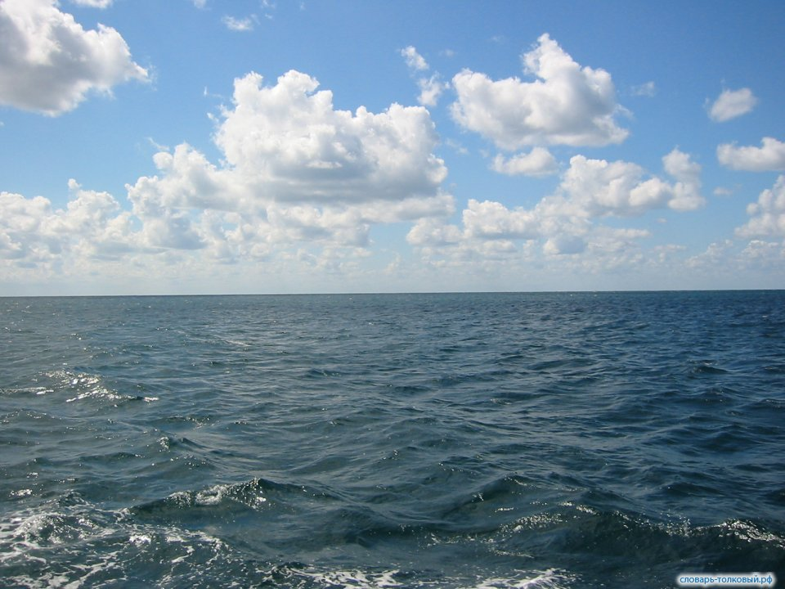

Slide 10
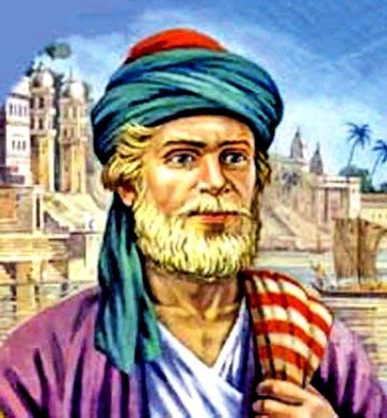

Slide 11
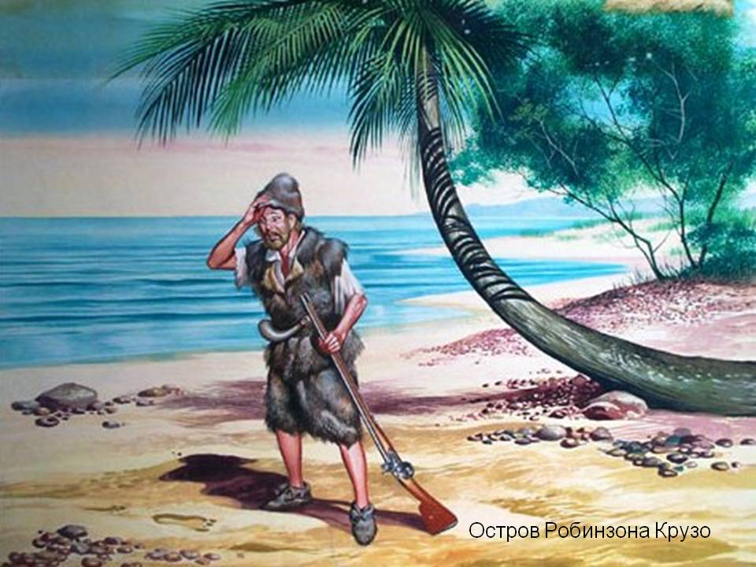

Slide 12
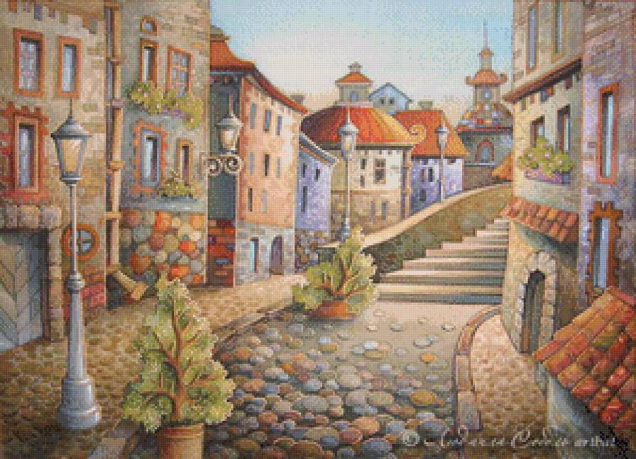
Станция Окончаниеград

Slide 13
Вставьте пропущенные буквы в окончаниях
В секци…,в зоопарк…,на растени…, в Итали…, к тропинк…, о землетрясени…, на стройк…, в брошюр…, для Катюш…,на свирел…, в пещер…, к лекци…

Slide 14
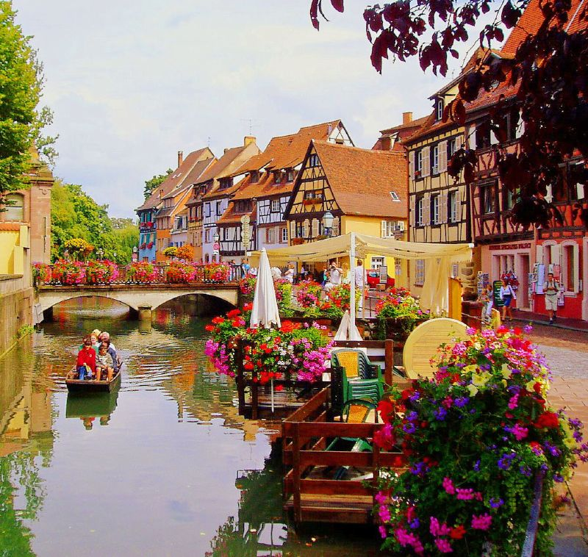
СТанция ОрфоэпиОгорск

Slide 15
Спишите и поставьте ударение в словах
Банты, ворота, жалюзи, звонишь, красивее, маляр, свекла, столяр, средства, торты, углубить, цемент, цепочка, шарфы, щавель

Slide 16
Проверьте!
БАнты, ворОта, жалюзИ, звонИшь, красИвее, малЯр, свЁкла, столЯр, срЕдства, тОрты, углубИть, цемЕнт, цепОчка, шАрфы, щавЕль

Slide 17
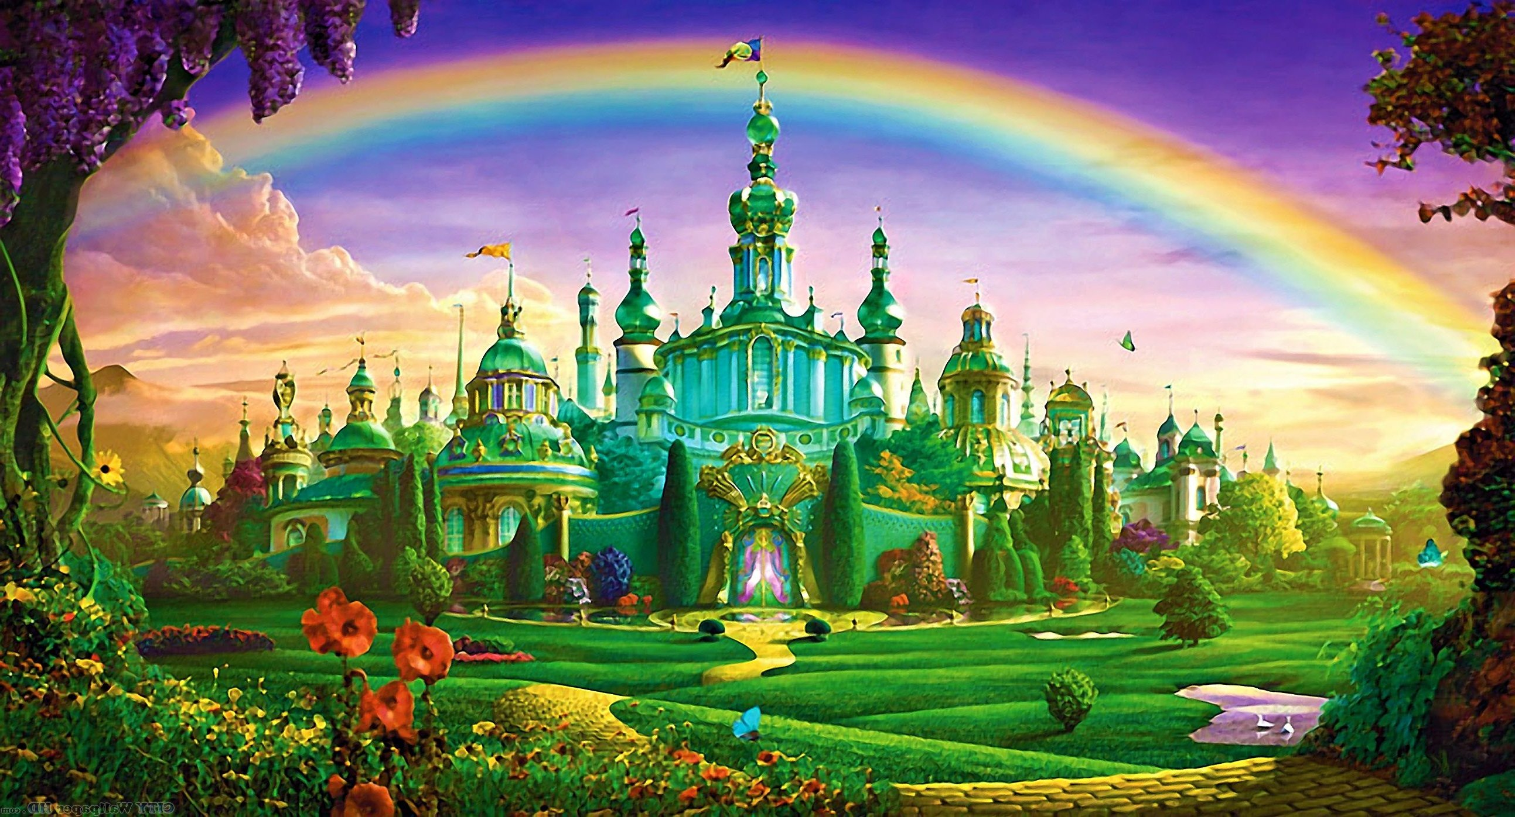
Столица королевства Орфогаммобург

Slide 18
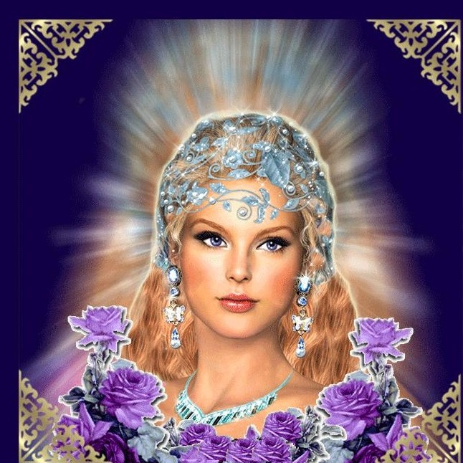
Её величество королева Грамматика

Slide 19
Распределите слова по группам
Щ…чка, бе…конечный,( з,с) бить, щ…лкать, отр…щу, щ…тка, ш…рох, выр…сли, трущ…ба, предл…жу, и…портить, прол…гать, ж…сткий, бе…цельный, отр…сль, ж…нглёр, ч…рствый, ра…пилить,р…стущий, и…чезать, ра…цветёт.

Slide 20
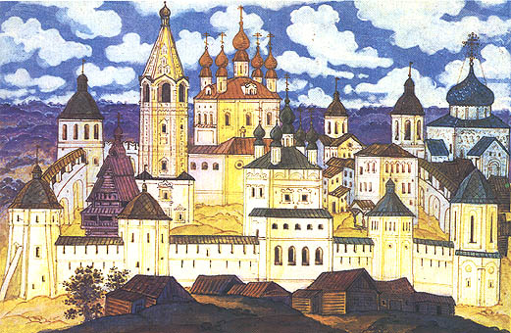
Станция лексикоград

Slide 21
пообедаем
Кофе, мёд, макароны, молоко, конфеты, сливки, эскимо, яблоко, варенье, пирожки, малина, щи, клубника, шоколадка, сметана, соль, консервы, сметана.

Slide 22
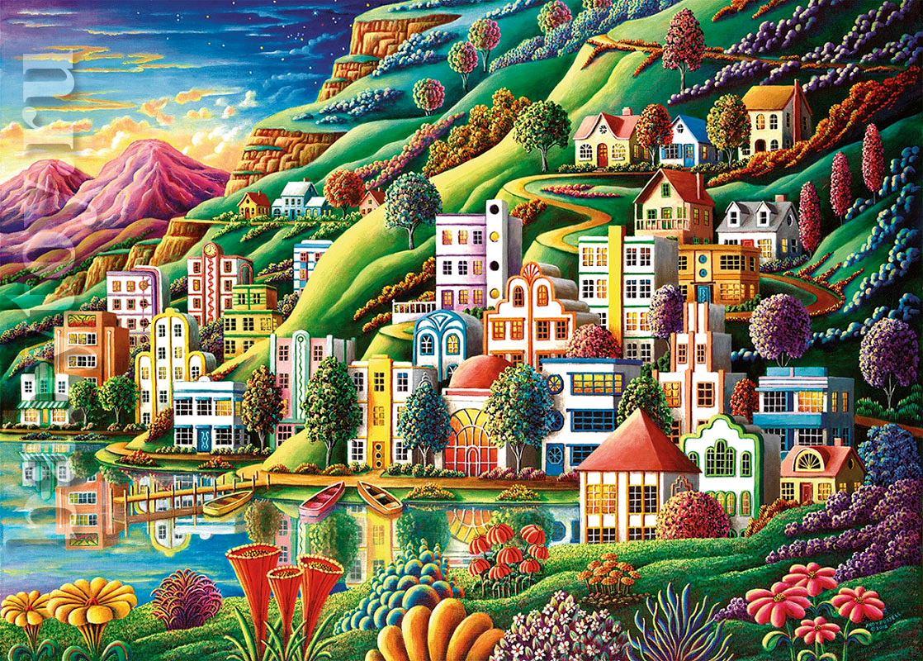
Синтаксисград

Slide 23
Сделайте синтаксический разбор предложений
Капитан увидел маяк. Дело сделал ученик, с детства к этому привык.
Задание: 1)Укажите над каждым словом часть речи. 2)Как отличили винительный падеж от именительного?

Slide 24
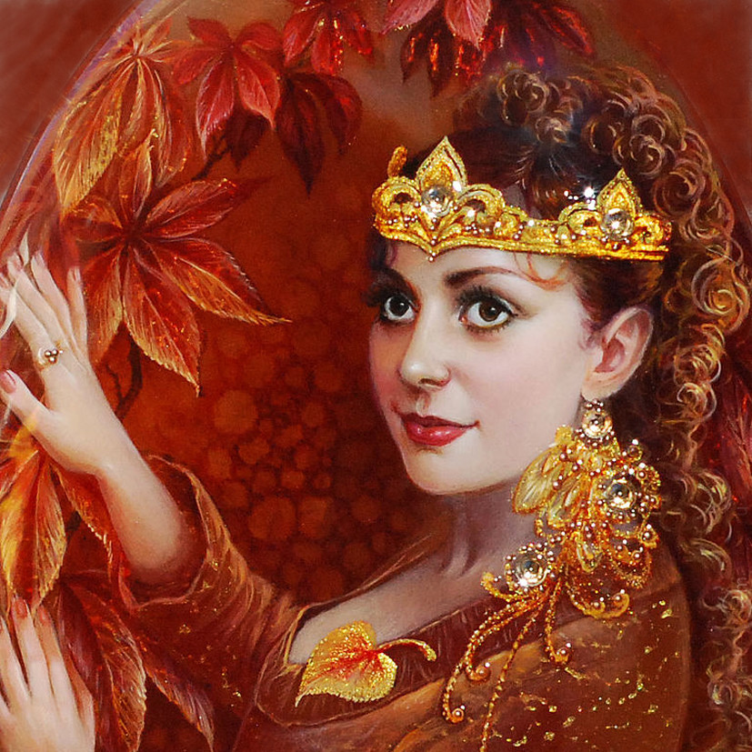
До новых встреч в моём королевстве

Slide 25
Спасибо!
Автор презентации – Марина Юрьевна Ильина, учитель русского языка и литературы МКОУ БГО Чигоракская СОШ

